Slide 1
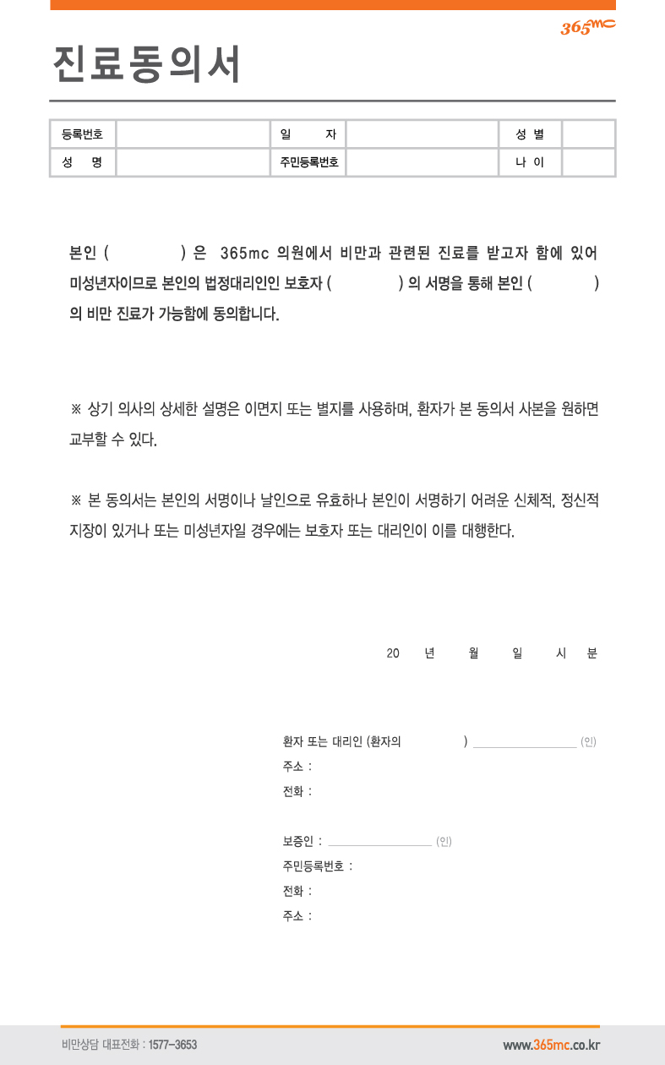
등록번호 |  | 일 자 |  | 성별
성명 |  | 주민등록번호 |  | 나이
본인 ( ) 은 365mc 병원·의원에서 비만과 관련된 진료를 받고자 함에 있어
미성년자이므로 본인의 법정대리인인 보호자 ( ) 의 서명을 통해 본인 ( ) 의 비만 진료가 가능함에 동의합니다.
※ 상기 의사의 상세한 설명은 이면지 또는 별지를 사용하며, 환자가 본 동의서 사본을 원하면 교부할 수 있다
※ 본 동의서는 본인의 서명이나 날인으로 유효하나 본인이 서명하기 어려운 신체적, 정신적 지장이 있거나 또는 미성년자일 경우에는 보호자 또는 대리인이 이를 대행한다.
20 년 월 일 시 분
환자 또는 대리인 (환자의 ) : __________________(인)
주소 :
전화 :
보증인 : __________________(인)
주민등록번호 :
주소 :
전화 :

